Slide 1
Азиатулин Тимур
ГОРОД БУДУЩЕГО- КАТОВО
РОБОФИНИСТ

Slide 2
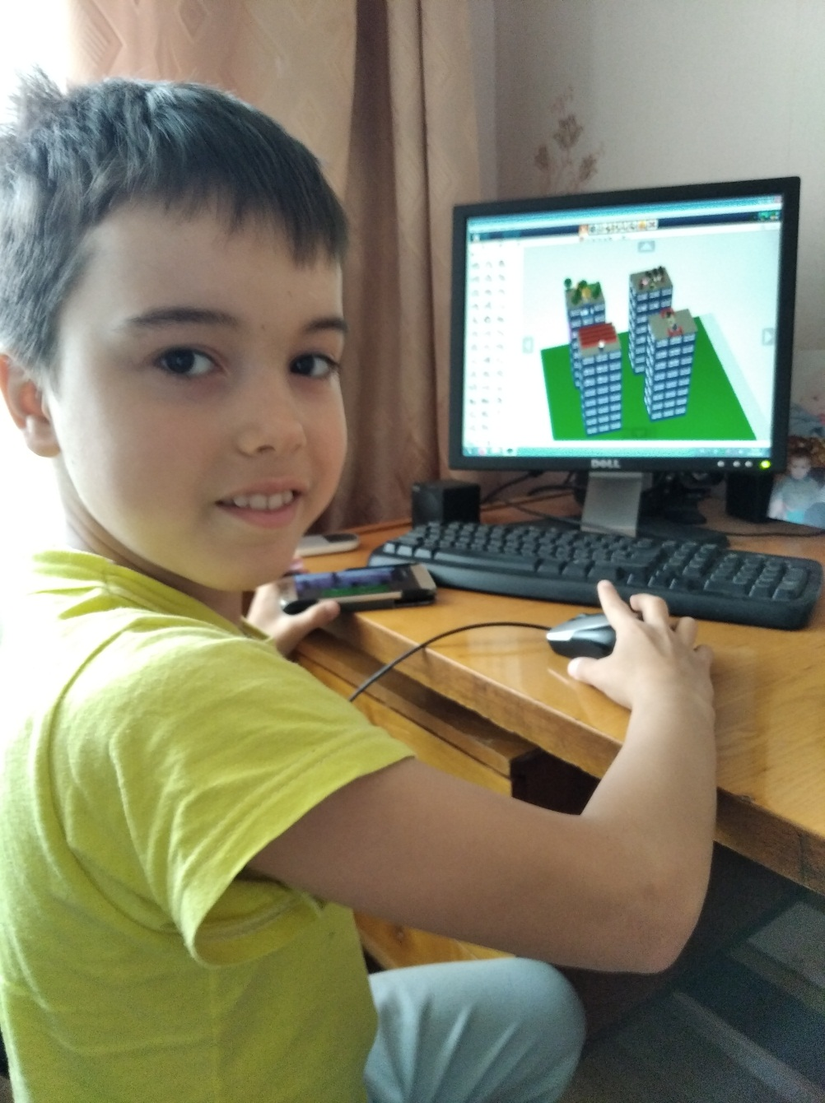
Меня зовут Тимур, мне 8 лет. Я люблю собирать лего и работать в программе LDD.Я создал мини город КАТОВО.

Slide 3
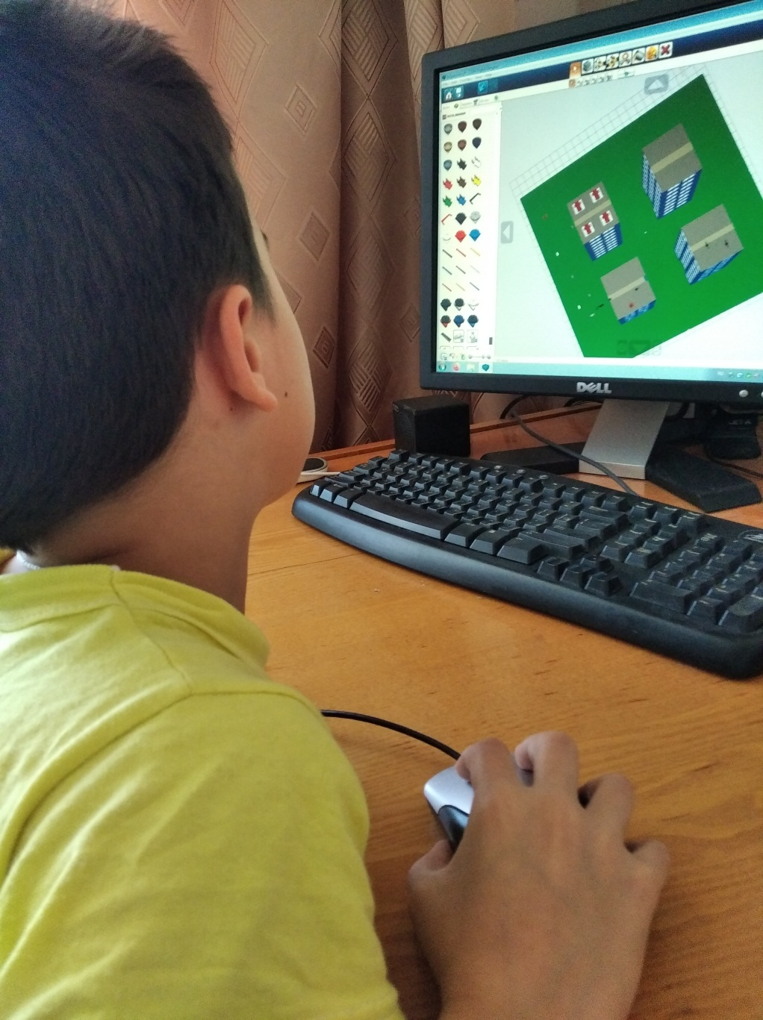
В Катово построены многоэтажные дома, на крышах домов расположены магазин, футбольное поле и концертный зал.

Slide 4
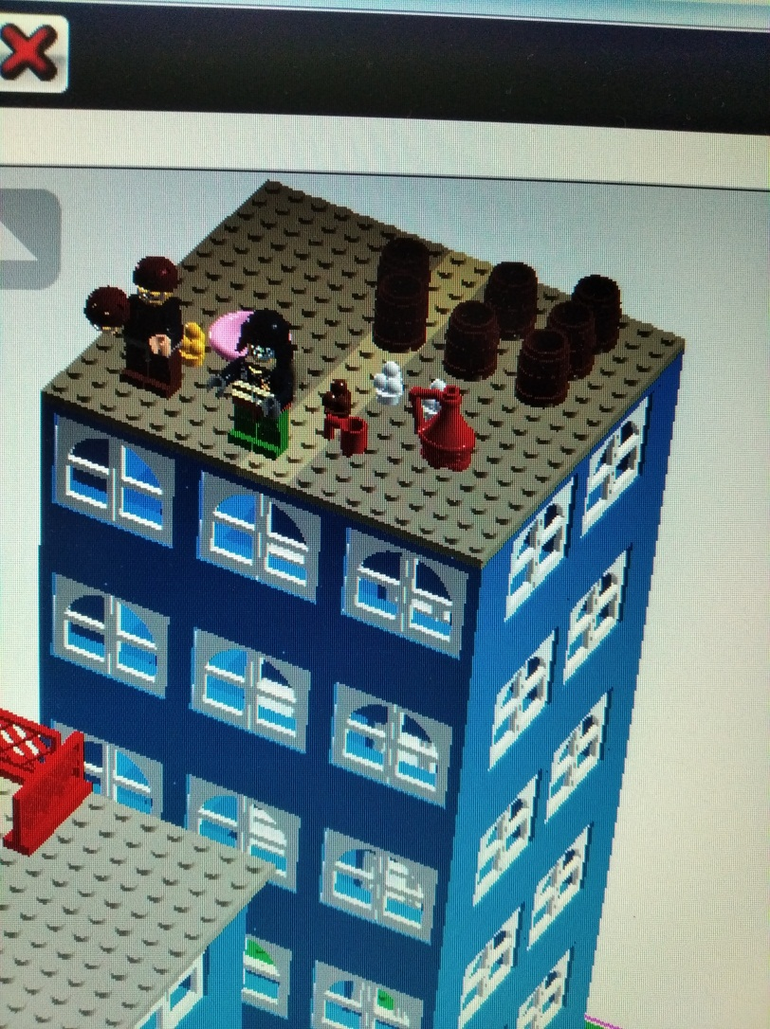
В магазине продают продукты киборги

Slide 5
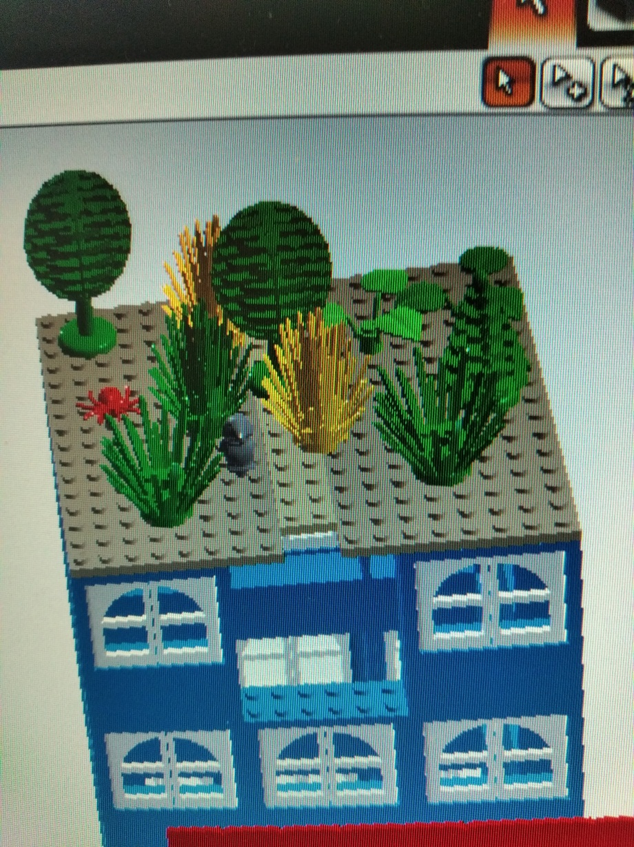
В лесу растут деверья и кусты.

Slide 6
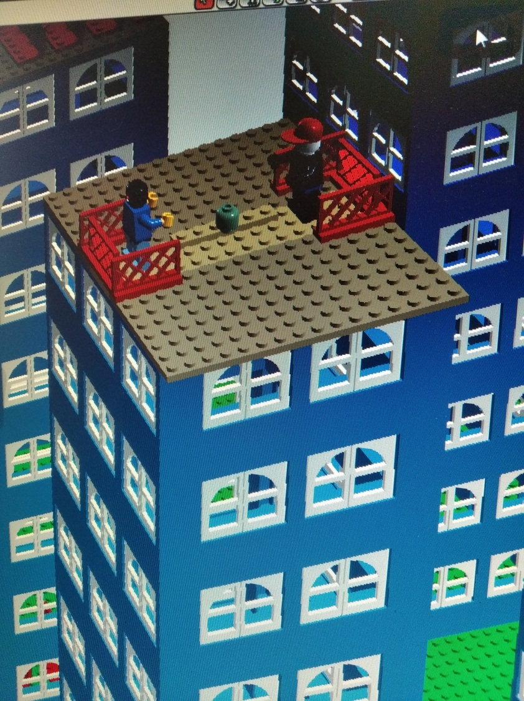
В футбол могут играть только 2 игрока

Slide 7
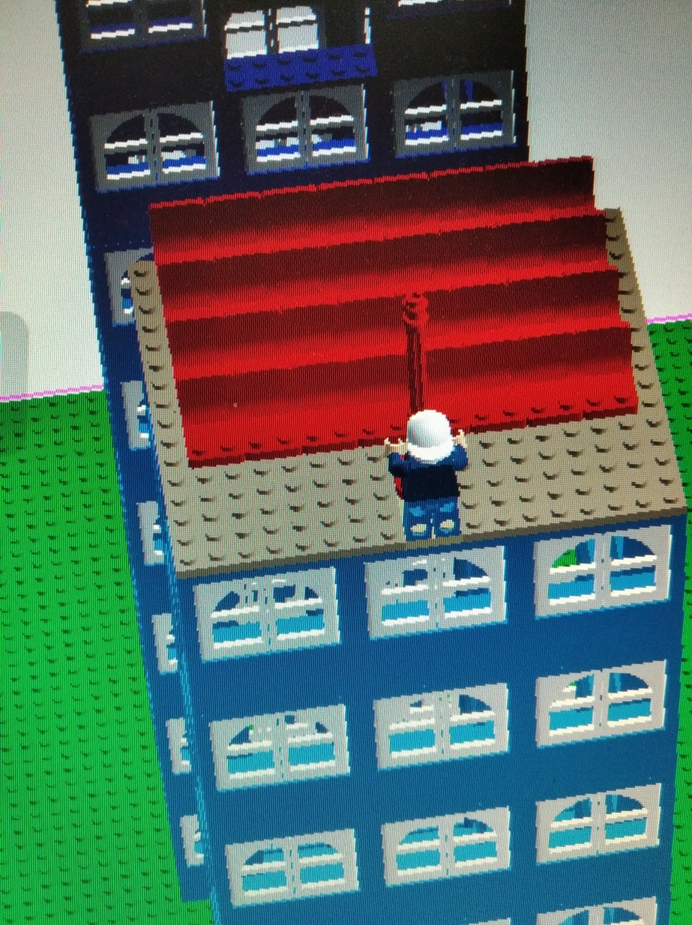
В концертном зале можно всегда послушать музыку.

Slide 8
Спасибо за внимание

